Slide 1
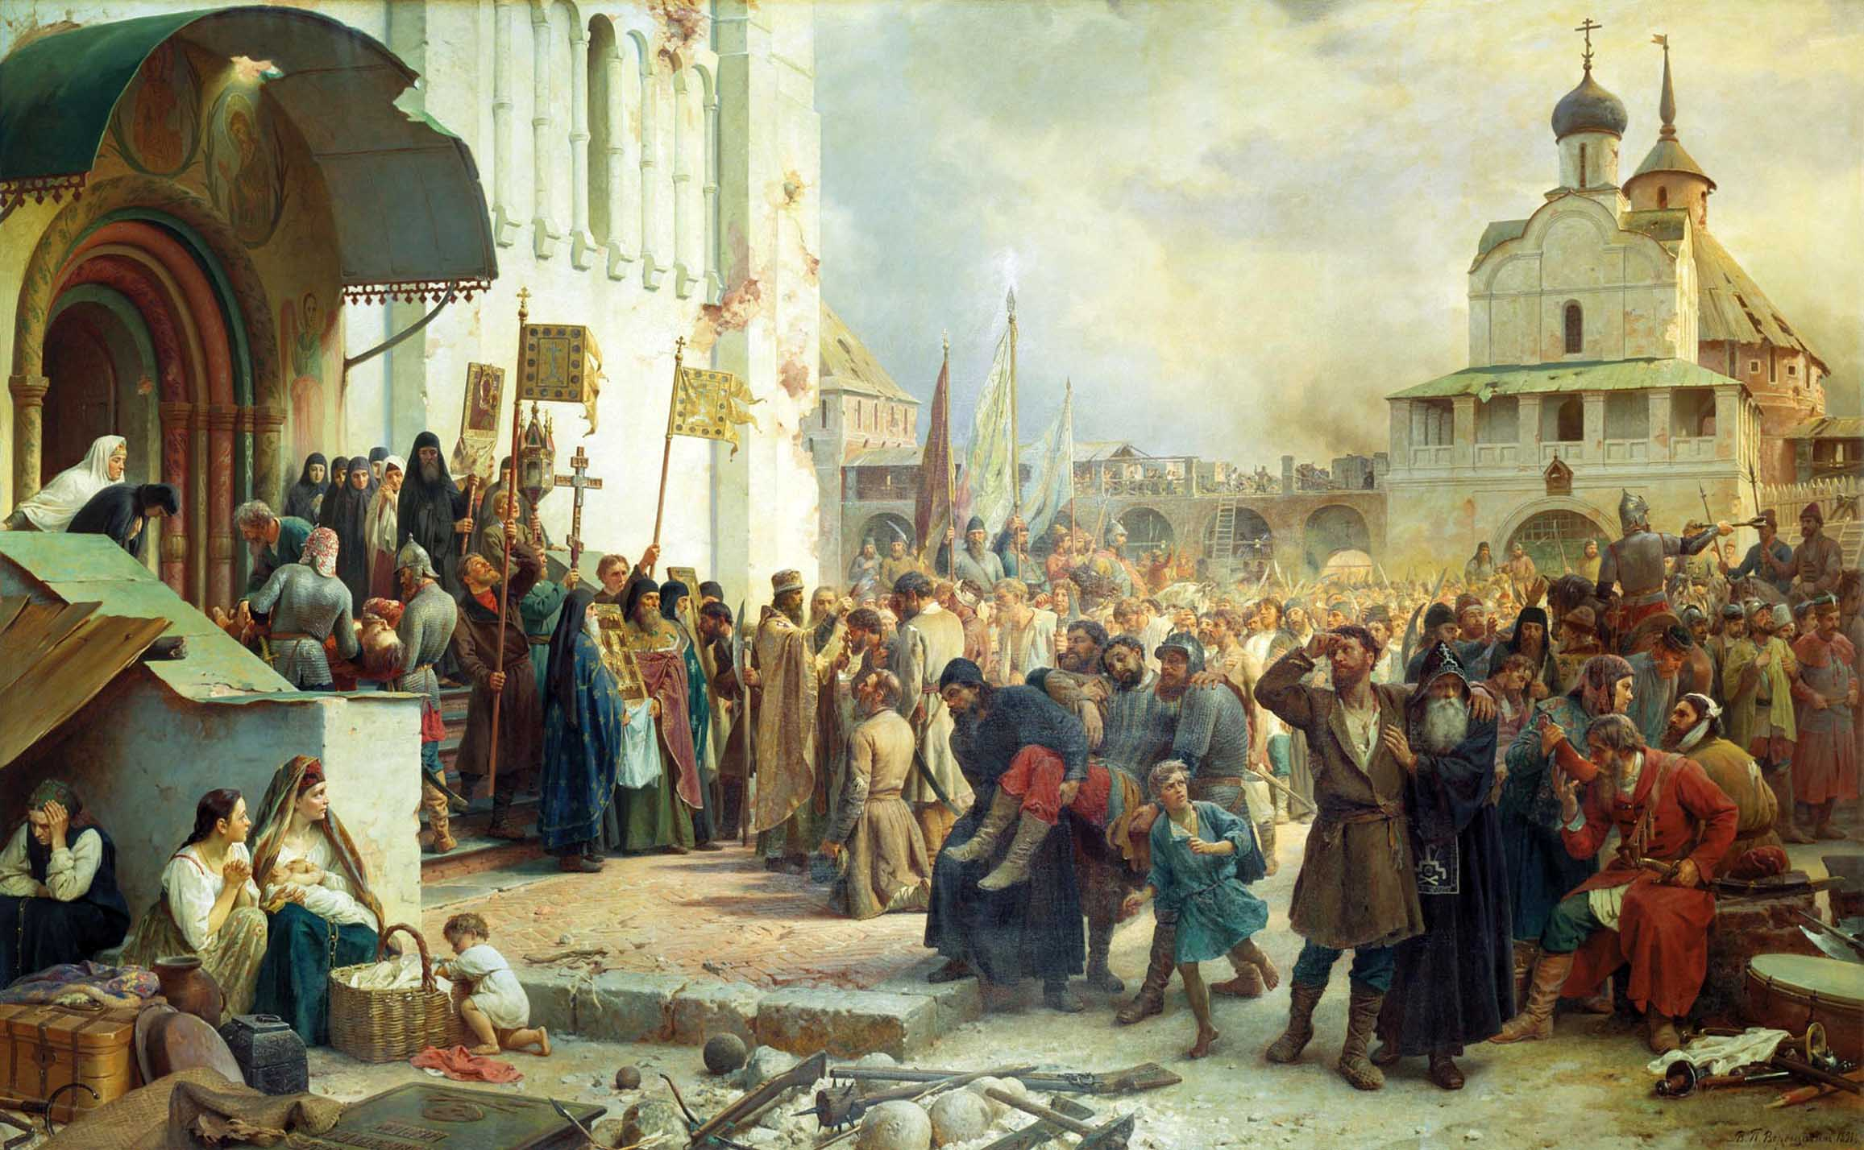
Смутное время
Выполнили студенты 13 группы: Мисингевич Виктория, Мирзалиева Нубар, Рабаданова Сабина, Сизикова Амина, Минина Валерия

Slide 2
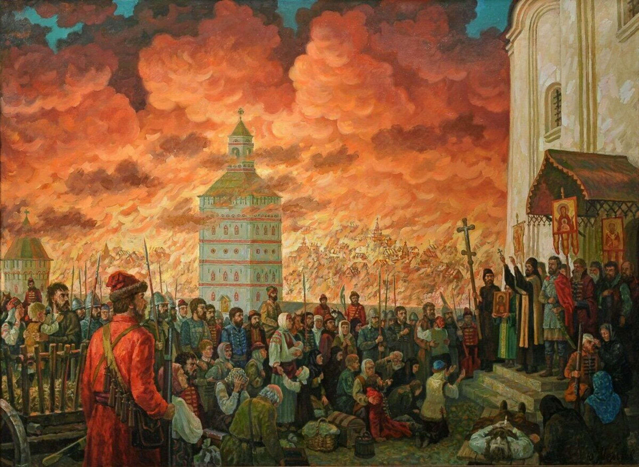
Что такое смутное время?
Смутное время (1598 — 1613) — это полномасштабный кризис государственности, вызванный пресечением правящей династии Рюриковичей, и выразившийся в появлении самозванства, гражданской и крестьянской войны (под предводительством Болотникова), в децентрализации государственной власти и иностранной интервенции.

Slide 3
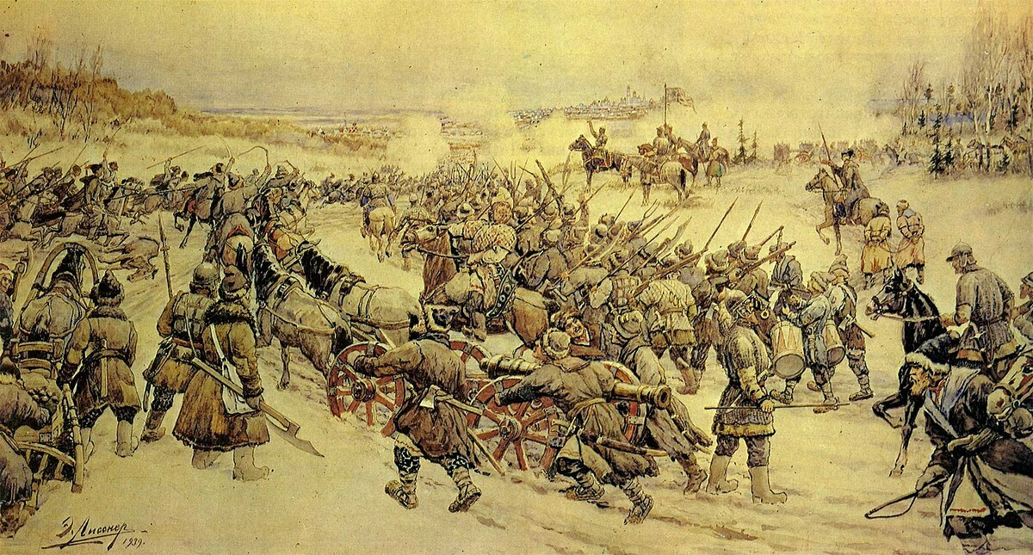
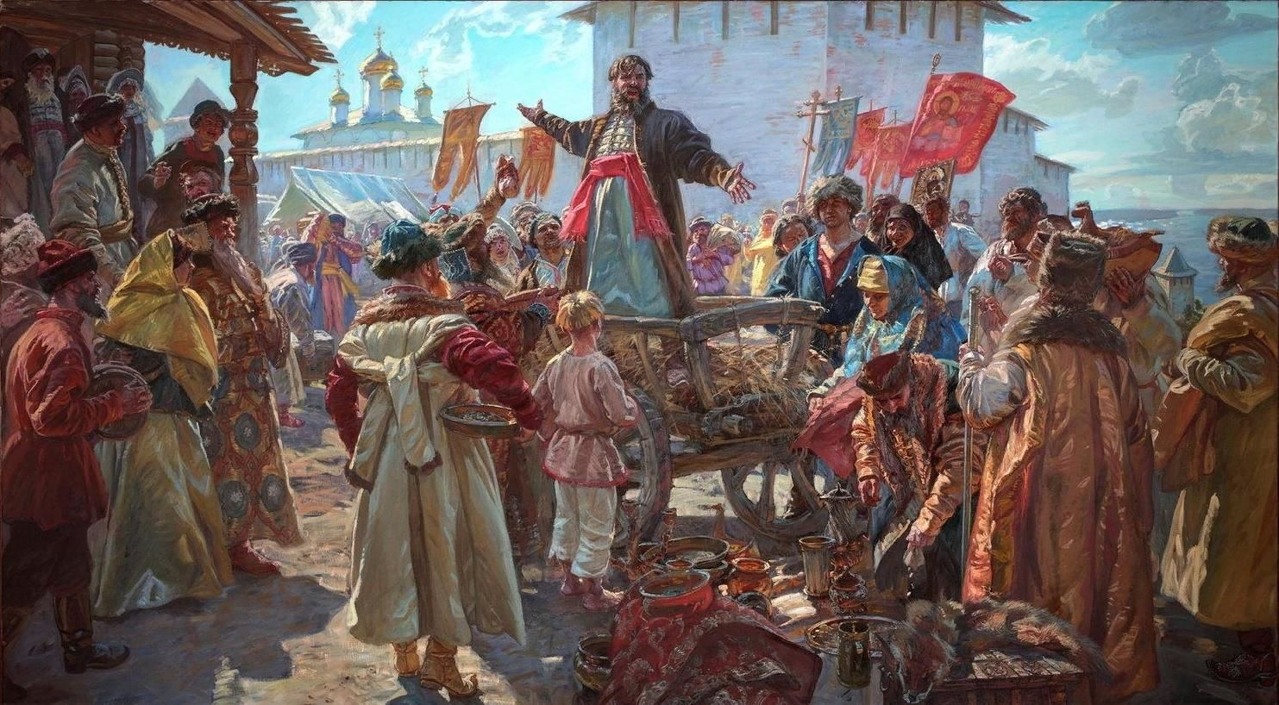
Причины возникновения
Во время смуты происходит: гражданская война, т.е. борьба за власть в рамках одного государства, между гражданами одной страны; и интервенция (то есть ситуация, когда одна страна или несколько стран (интервенты) вмешиваются в экономику, политику другой страны или вступают на территорию этой страны в попытке забрать эти земли себе).
Причины возникновения:
Прекращение династии Рюриковичей
Стремления бояр увеличить свою роль в государстве
Тяжелое экономическое положение страны
Глубокий социальный разлад в стране

Slide 4
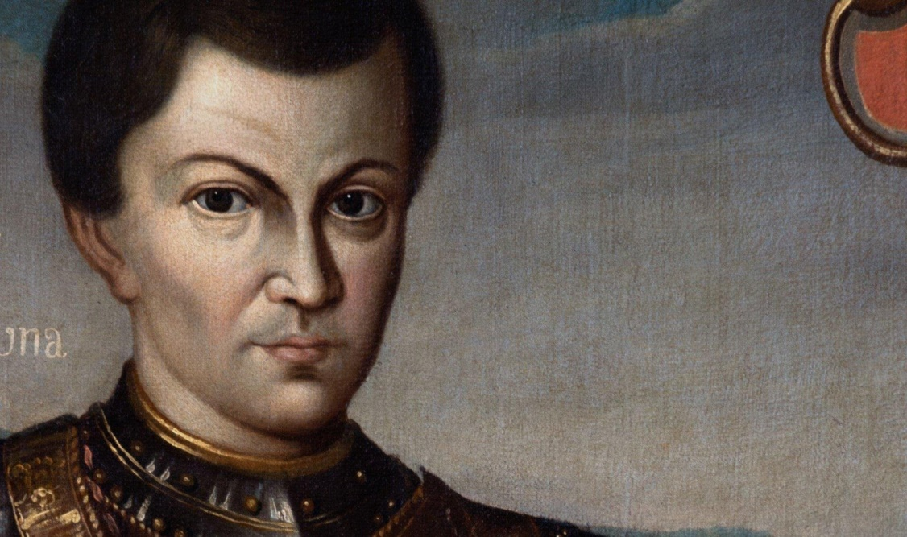
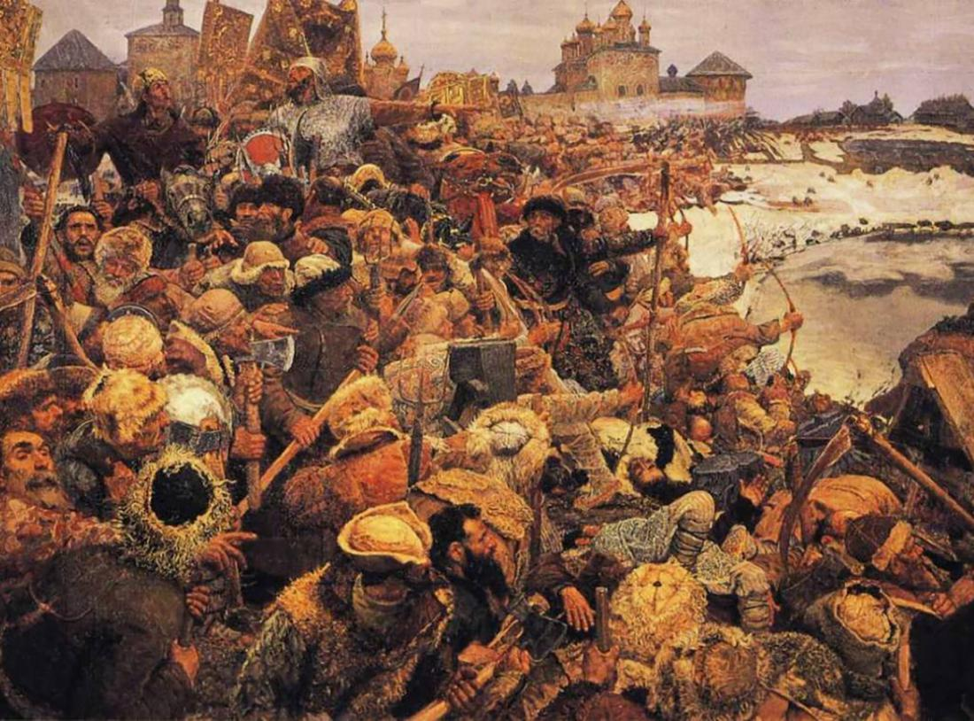
Основные события
1584 Смерть Ивана Грозного
1584–1598 На престоле слабый и неподготовленный к правлению Фёдор Иванович
1598–1605 Правление Бориса Годунова.
1601–1603 В России начался ужасный голод как следствие неурожая.
1602 Россия узнала о появлении Лжедмитрия
Май 1605 Умирает Борис Годунов. Российское войско переходит на сторону Лжедмитрия I. Сына Бориса Годунова Фёдор Годунов и его мать убивают.
1605–1606 Правление Лжедмитрия I.
Май 1606 Происходит убийство Лжедмитрия I
1606–1610 Правление Василия Шуйского.
1606 Восстание под предводительством Донского казака Ивана Болотникова.
1607 Поражение войск Болотникова.

Slide 5
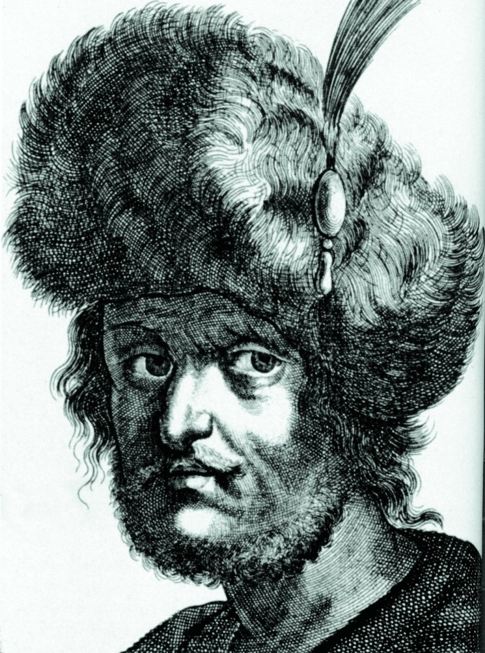
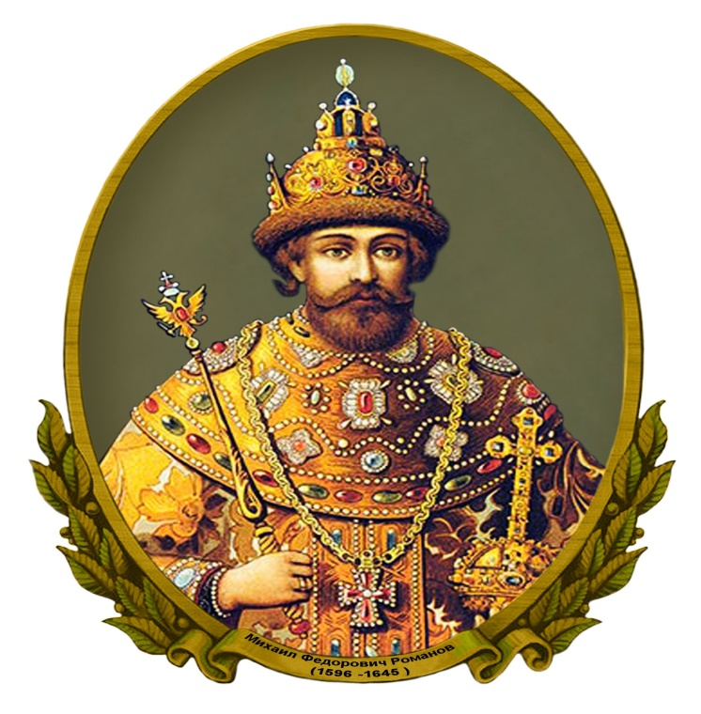
Основные события
1607 Появление Лжедмитрия II
1609 Василий Шуйский заключает договор со Швецией. Согласно договорённости Швеция должна была помочь царю справиться с восстанием Лжедмитрия II.
1609 году происходит польско-литовская интервенция. Войска Речи Посполитой вторглись в Смоленск.
1610 Земский собор свергает Василия Шуйского. В России начинается период Семибоярщины
1611 В Пскове появляется Лжедмитрий III. В том же году создают Первое ополчение.
Осень 1611 Создаётся второе ополчение под предводительством Кузьмы Минина и Дмитрия Пожарского.
1612 Второе ополчение освобождает Москву от польско-литовских интервентов. В том же году убивают Лжедмитрия III.
1613 Земский собор избирает на престол Михаила Романова

Slide 6
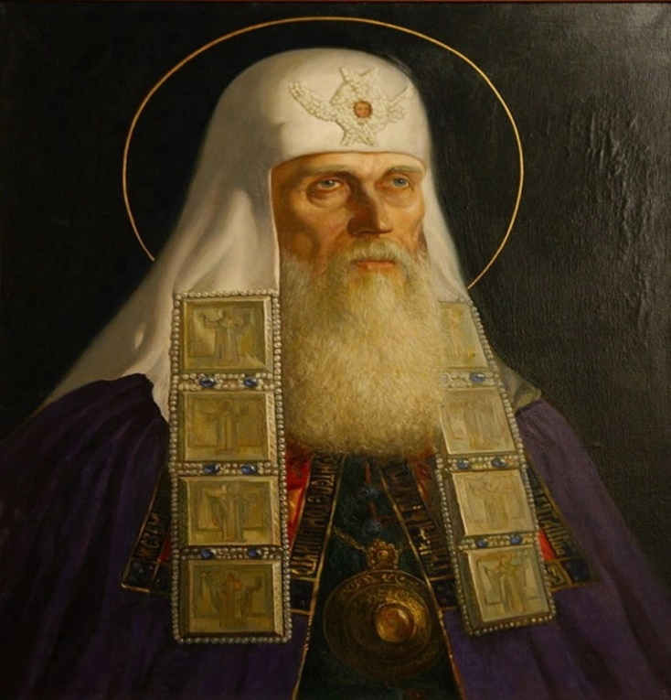
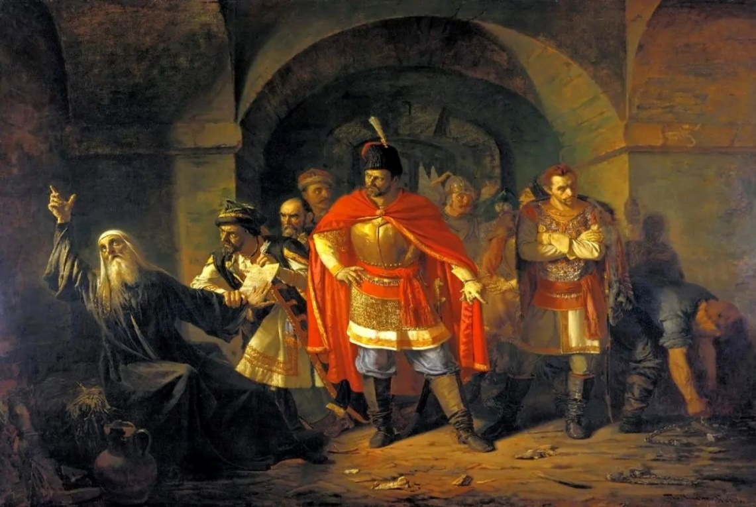
Какие факторы способствовали её победам?
Воззвание патриарха Гермогена. Патриарх Гермоген был известным церковным общественным деятелем эпохи Смутного времени. Патриарх призывал жителей России к защите и освобождению своей родной земли, не смотря на заточение в темницу Чудова монастыря. Он выступал против Семибоярщины и польских оккупантов.
Объединение народа. Все сословия объединились воедино для борьбы с оккупантами Московского государства.

Slide 7
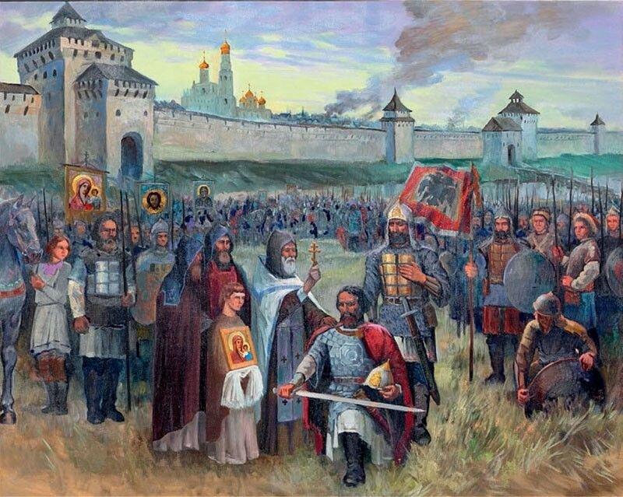
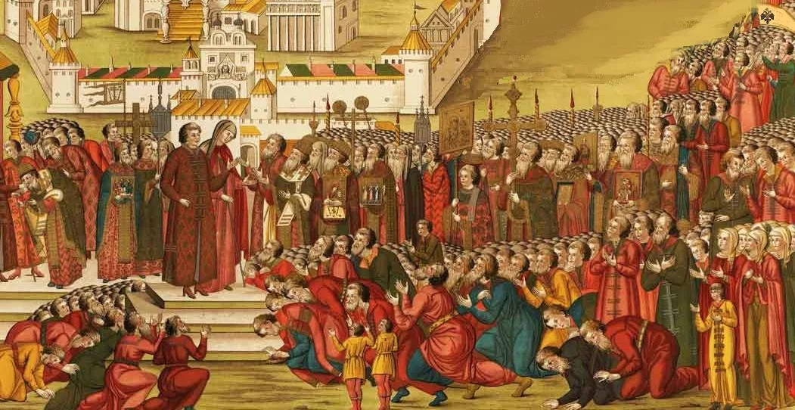
Какие факторы способствовали её победам?
Освобождение Москвы. В Нижнем Новгороде было образовано Второе земское ополчение для борьбы с польскими интервентами, состоявшее из простых горожан и крестьян во главе Дмитрия Пожарского.
Воцарение Романова. В начале 1613 года открылся Земский собор, приглашения на который были разосланы по всем землям России. На соборе присутствовали даже крестьяне. Согласно мнению историков, это был первый всесословный собор. Царем был выбран М.Ф. Романов, которому были представлены ограничительные условия по требованию его отца патриарха Филарета.

Slide 8
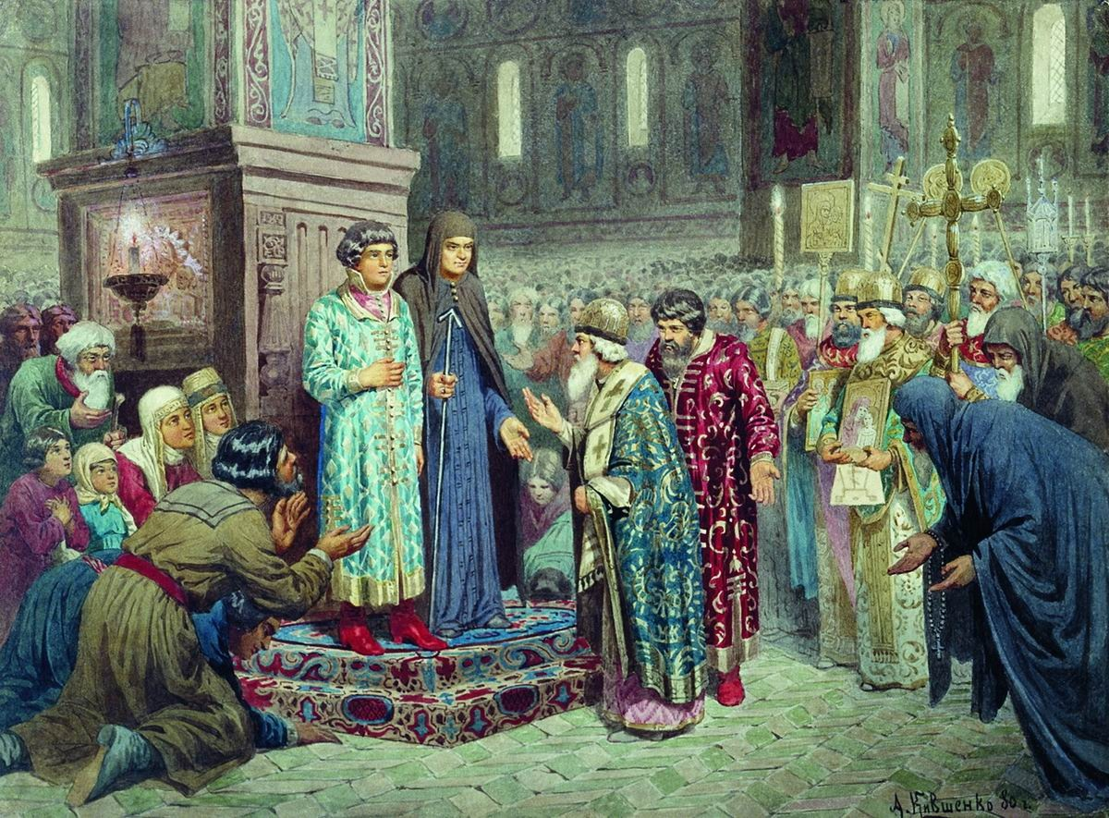
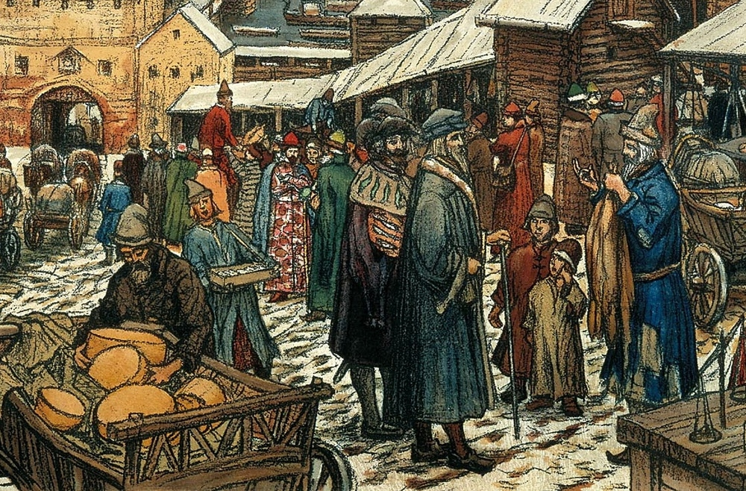
Какие способы находила Россия для преодоления испытаний?
усиление самодержавной власти Романовых, поддержка и поощрение развития дворянства;
появление феодалов-дворян, завладевших большей частью земли и крестьянскими дворами;
зарождение товарно-денежных отношений в деревнях;
перерастание ремесла в мелкое товарное производство в городах;
появление капиталистических коопераций.

Slide 9
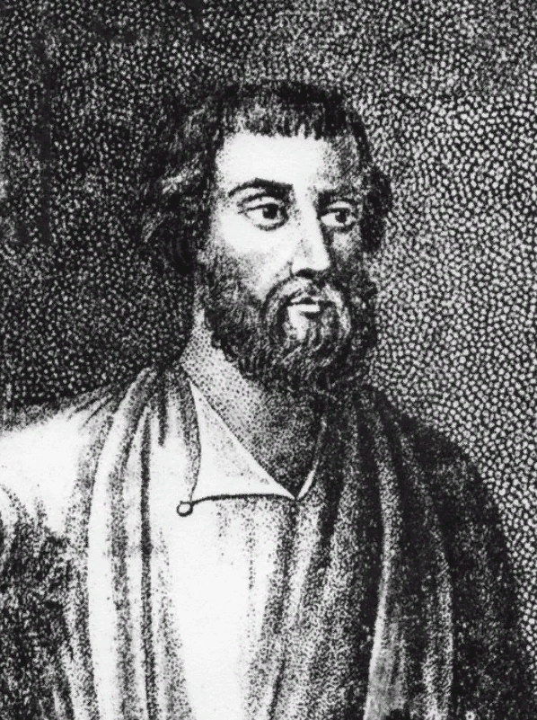
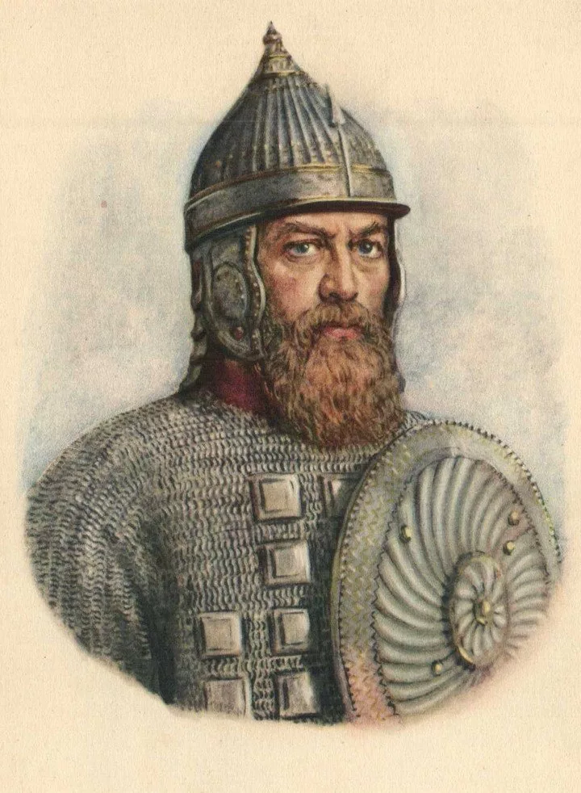
Народные герои
Минин и Пожарский принадлежали к разным слоям общества, но оба не были известными людьми, которые решают судьбы государства. Минин был из купцов, а Пожарский из князей, правда, опальных и не богатых. Но они оба, когда страна была в беде, проявили героизм. Минин и Пожарский не стали следовать примеру многих бояр, которые признали самозванцев, чтобы получить власть и деньги. Они собрали ополчение, пожертвовав на него личные средства и спасли государство. Они были выходцами из народа и свой подвиг совершили не для наград, а именно для народа.

Slide 10
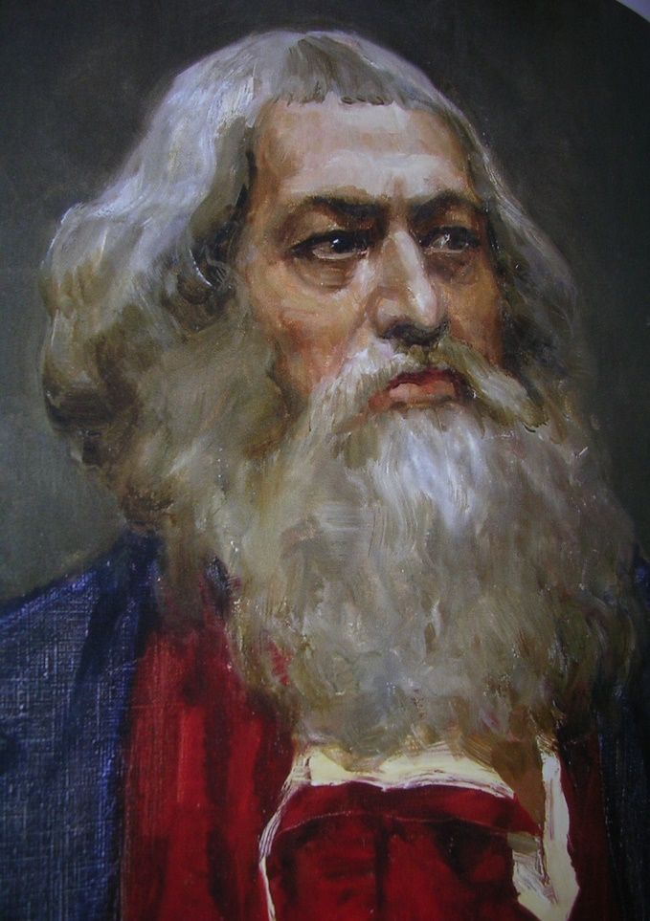
Народные герои
Сусанин был простым крестьянином. Но когда потребовалось, он пожертвовал жизнью, чтобы уничтожить войско польских захватчиков. Он тоже был выходцем из народа, настоящим народным героем.

Slide 11
Спасибо за внимание!

